Slide 1
カスタムペイント職人
Writter: slip0110
Tester: Respect2D

Slide 2
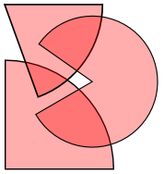
問題概要
扇形の図形が複数与えられる
半径や中心角がバラバラ
最も多く重なっているところで、何枚あるのか求めよ
ただし、扇形の線分と線分がぴったり重なることはない
同一の扇形は存在しないことも含まれている
output: 2

Slide 3
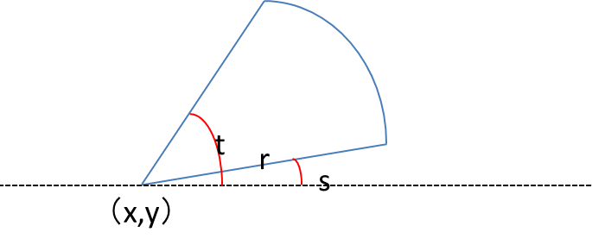
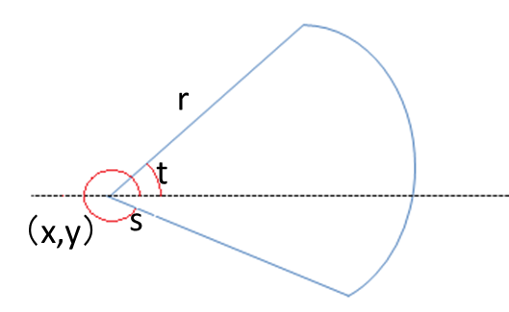
図形の与えられ方
頂点座標(x,y)
半径: r
中心角の開始角度: s (0≦s<360)
中心角の終了角度: t (0≦t<360)
s < t
t < s
＊扇形に見えないという意見がありましたが、スルーしてください

Slide 4
アプローチ１(問題文通りに実装)
2つの扇形の交点を求めて、その交点が他の扇形に何枚含まれているかカウント
類題：AOJ 0090 Overlaps of Seals
扇形を分解
半径と弧 → 線分と円の一部
交点ができる状態
線分と線分 , 線分と円 , 円と円
特別な状態
内包

Slide 5
アルゴリズムの流れ
内包
ある扇形が他のいくつの扇形に内包されているかカウント
交点
2つ扇形を取り出し、内包関係にあるなら、処理はしない
そうでないなら、2つの扇形の交点を求める
線分と線分
線分と弧
弧と弧
最大で6つの交点
得られた交点が、いくつの扇形に内包されているかカウント
カウントした最大値が答え

Slide 6
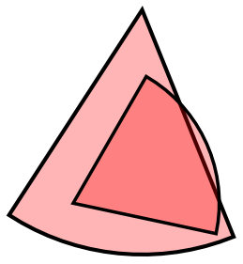
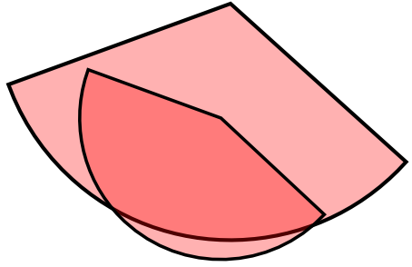
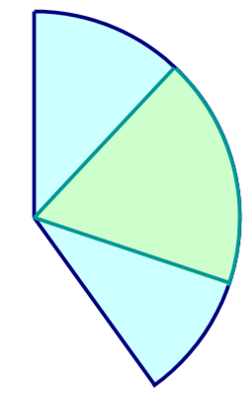
内包判定
内包している状態
扇形の3点すべてが内側にある・・・×
大きい扇形の内部に小さい扇形の3点 かつ各線分および弧の交点がそれぞれ1以下
実装次第で交点がある場合は内包しないとしてもできる
特別な状態
扇形の弧が一致している
頂点が一致 かつ 半径が同じ かつ 中心角が内包されている

Slide 7
点の内包
扇型がある点を内包している状態
r ≧ d
s≦θ≦t
s > t の場合
あらかじめ s’ = s – 360
r ≧ d
s’≦θ≦t || s’≦ θ – 360 ≦t
r
d
θ
t
s
t
θ
d
s’
s
r

Slide 8
交点を求める前準備
線分として扱うために右の3点の座標が必要
中心の点は問題で与えられる
中心と半径と回転する角度がわかるので、 点の回転移動を用いて座標を求める
（r , 0）をsとt回転
問題で与えられるのは度なのでラジアンに変更する必要あり
X = r * cos(rad) , Y = r * sin(rad)
座標がわかれば扇形の交点を求めることができる

Slide 9
必要なライブラリ
線分と線分の交点
円と線分の交点
半径の異なる円と円の交点
度 ⇔ ラジアン 変換
点の回転移動

Slide 10
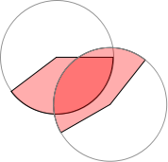
アプローチ2（こっちのほうが簡単）
2つの扇形の交点を求めて、その交点が他の扇形に何枚含まれているかカウント
↑基本的な方針は同じ
扇形の弧の交点として考えるのではなく、円とみなして交点をとる
得られた交点2つがいくつの扇形に含まれるのかカウント
どれにも含まれないなら0
右図の場合は青は2個
緑は1個と重なる

Slide 11
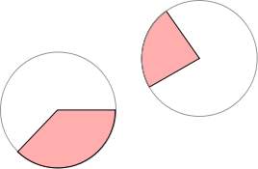
直線の扱い
半径の線も、線分として扱わず、直線として扱う
下図の場合は
直線同士の交点は赤の4点
円と直線の交点は青の2点
円同士の交点はなし
これらの交点がいくつの扇形にあるのかカウント
どれにも含まれないなら0

Slide 12
扇形の内包の扱い
ある扇形が別の扇形を内包している → ある扇形は別の扇形の頂点を内包している
頂点が他の扇形にいくつ含まれるのかカウントする (カウントした結果) = (内包している扇形) + (重なっている扇形)
したがって (カウントした結果) ≧ (内包している扇形)
この結果より、頂点のみをカウントすれば十分である
扇形が、別の扇形を内包しているという判定は必要ない

Slide 13
結局すること
円と円の交点
円と直線の交点
直線と直線の交点
頂点
以上の点が扇形にいくつ含まれるのかカウント
カウントしたMAXの値が答え

Slide 14
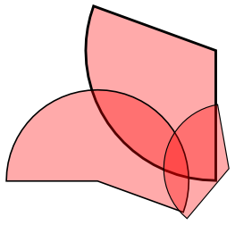
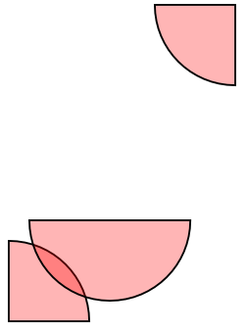
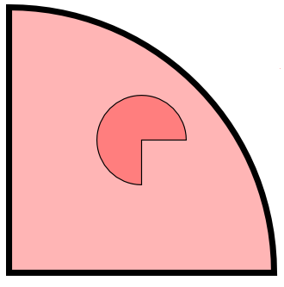
サンプルデータセット
サンプル3
サンプル1
サンプル2

Slide 15
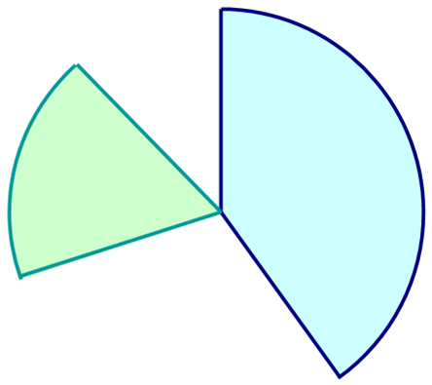
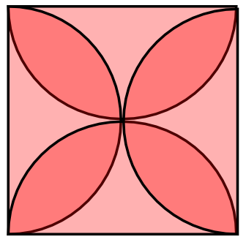
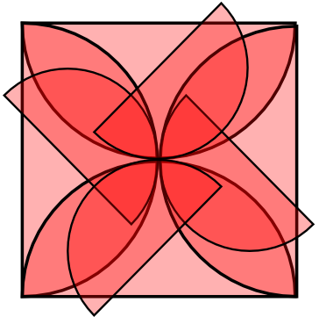
データセットの図形
乙はありません
ごめんなさい(m´・ω・｀)m

Slide 16
結果
オンライン
正解数：5
First Accept： lyrically （27分）

Slide 17
元ネタ
Forza Motorsport というゲーム
作成の様子が気になる人は字幕が流れる動画サイトにて Forza Motorsportと入力してください
最近はネギを持って歌うボーカロイドで、 ゲームと実写の区別がつかないくらいのものができたらしい

